Slide 1
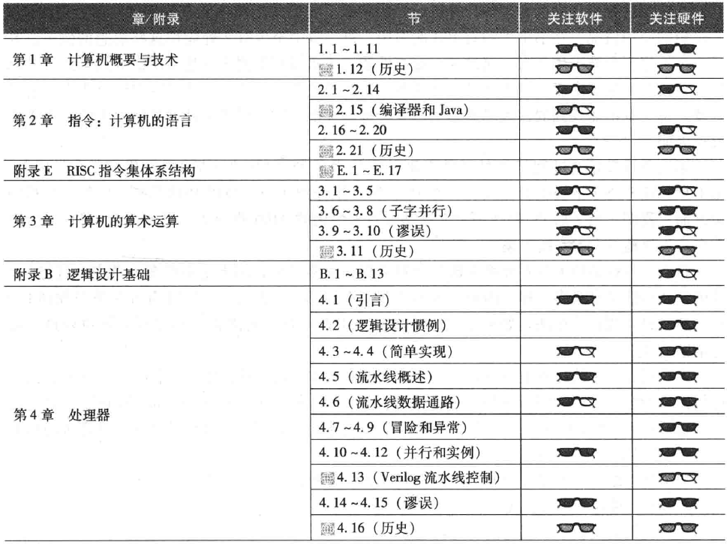
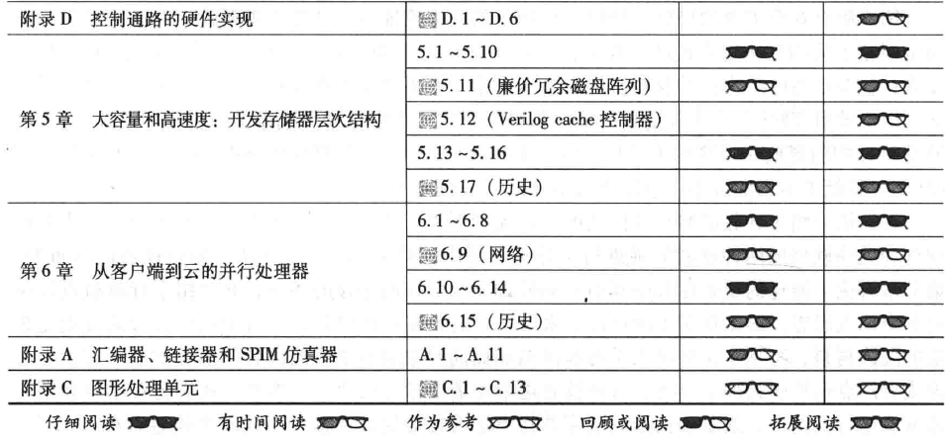
Notes:
COAD(Computer Organization and Design)
第1章讨论了能耗的重要性和由其引发的处理器从单核向多核的转变，并介绍了计算机设计中的8个伟大思想。
第2章对于软件读者来说则是重要的阅读材料，特别是希望深入学习编译器和面向对象编程语言的读者。
第3章适合对定点运算或者浮点运算感兴趣的读者，有些读者可能不需要学习。3.6~3.8节介绍矩阵乘法运行的例子，展示如何采用子字并行方法将性能提高4倍。
第4章介绍了流水线处理器。4.1, 4.5和4.10节给出了流水线概述，4.12节给出了进一步提高矩阵乘法运算性能的方法，这些小节对于软件设计者来说比较重要。
最后一章是多核，多处理器和集群系统。这一章是全新内容，因此所有读者应该阅读。
本书目标
-使用一个例子来论证理解硬件对提高性能和能效的重要性。
第3章, 矩阵乘法->子字并行方法->加速4倍；
第4章, 通过循环展开->性能翻倍，证明指令集并行的价值。
第5章, 通过分块技术对cache进行优化，再次将性能翻倍。
第6章, 通过在16个处理器上的线程级并行获得14倍加速比。
这4种优化技术仅仅在原始的矩阵乘法例子种的C代码上增加24行
-通过提早介绍计算机体系设计中的8个伟大思想并在整本书中明确指出它们的应用之处来帮助读者理解计算机设计的精髓。
TOP4
并行提高性能
流水线
预测技术
摩尔定律
-通过例子和材料来识别计算技术从PC时代进入后PC时代的变化。
后PC时代使用的ARM指令集
PC时代和云计算中主导地位的x86指令集
-将I/O吞吐率方面的材料贯穿在整本书中，而不是集中在一章中。

Slide 2
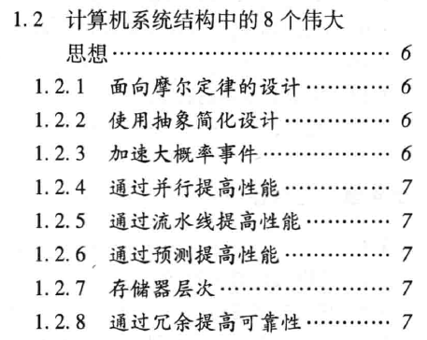
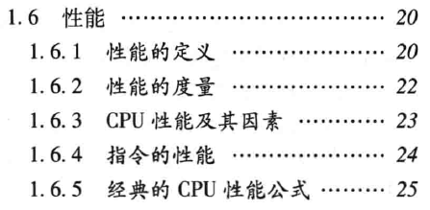

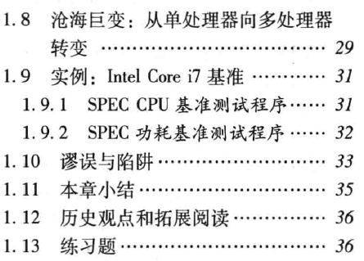
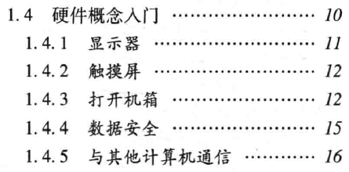
1计算机概要与技术
Notes:
P1

Slide 3
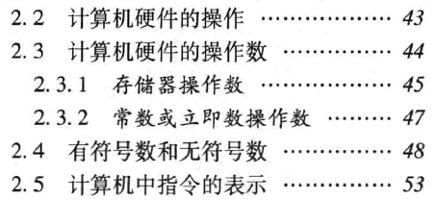
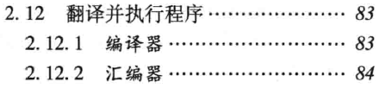
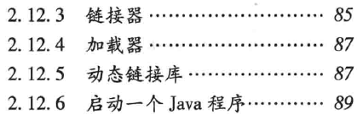
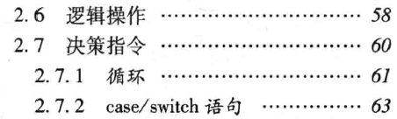
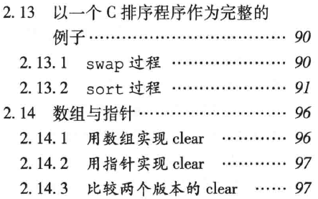
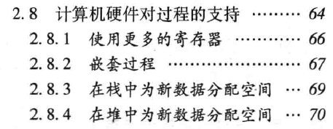
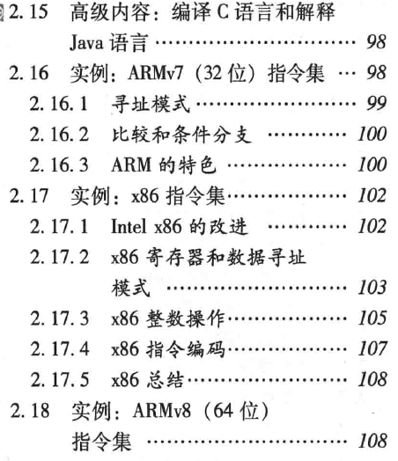
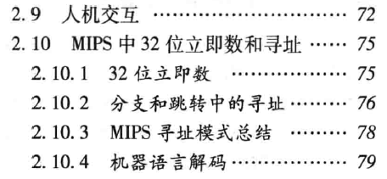
2指令：计算机的语言
Notes:
P40

Slide 4
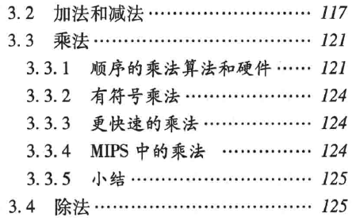
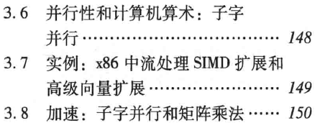
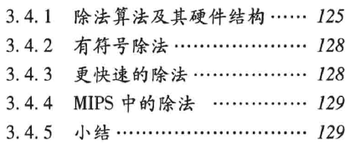
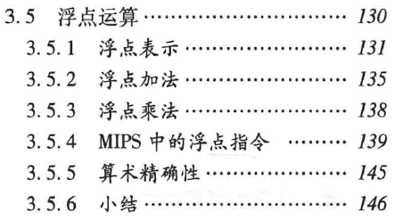
3计算机的算术运算
Notes:
P117

Slide 5
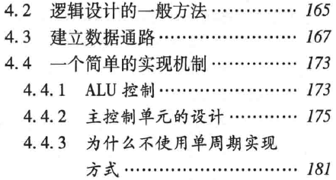
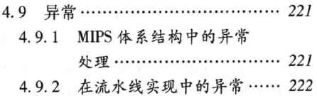
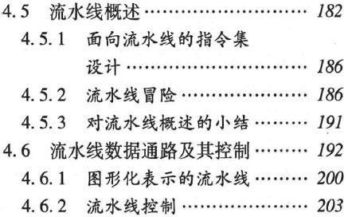
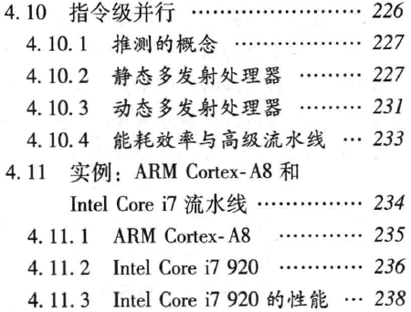
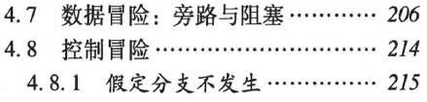
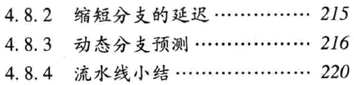
4处理器
Notes:
P162

Slide 6
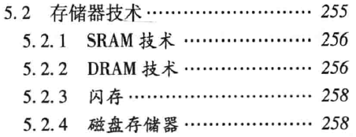
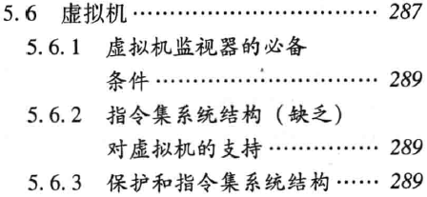
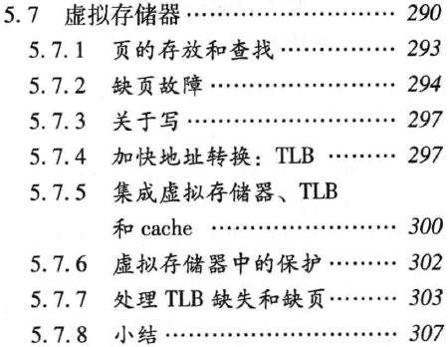
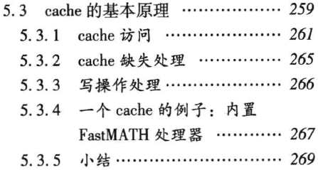
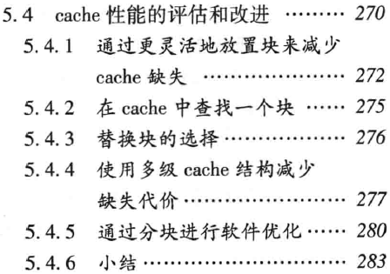
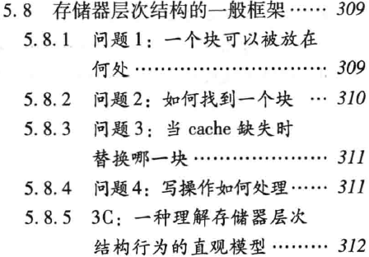
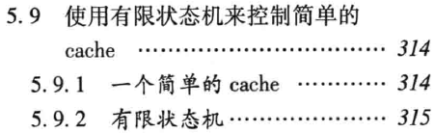
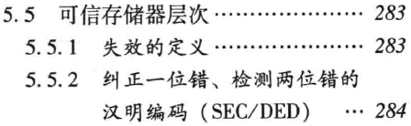
5大容量和高速度：
开发存储器层次结构

Slide 7
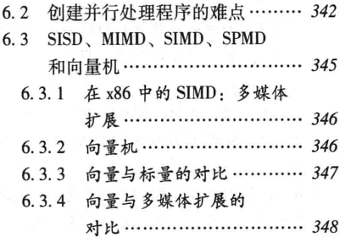
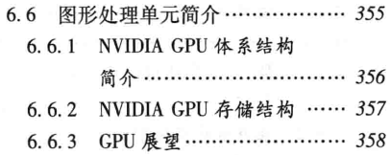
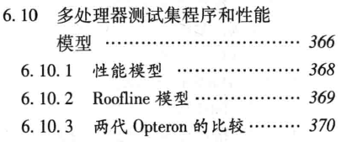
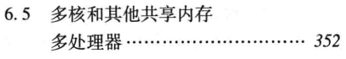
6从客户端到云的并行处理器

Slide 8
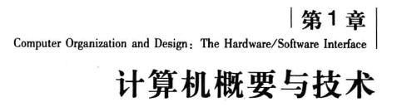
在不关注具体过程的情况下完成更多的重要操作，这种方法促进了文明的进步
Notes:
P1.
Il se croit tout permis sous prétexte qu’il est puissant.
PMD(personal mobile device)
WSC(Warehouse Scale Computer)
SaaS(Software as a service)

Slide 9
面向摩尔定律的设计
通过流水线提高性能
Moore’s Law
pipelining
使用抽象简化设计
通过预测提高性能
abstraction
Prediction. 求人准许不如求人原谅
加速大概率事件
存储器层次
Common case fast
Hierarchy of memory
通过并行提高性能
通过冗余提高可靠性
Parallel performance
dependable
Notes:
P6-7
Moore’s law -> f
Pipelining -> a
Abstraction -> g
Common case fast -> d
Parallel performance -> c
Dependable -> b
Prediction -> c, h
Cache -> e

Slide 10
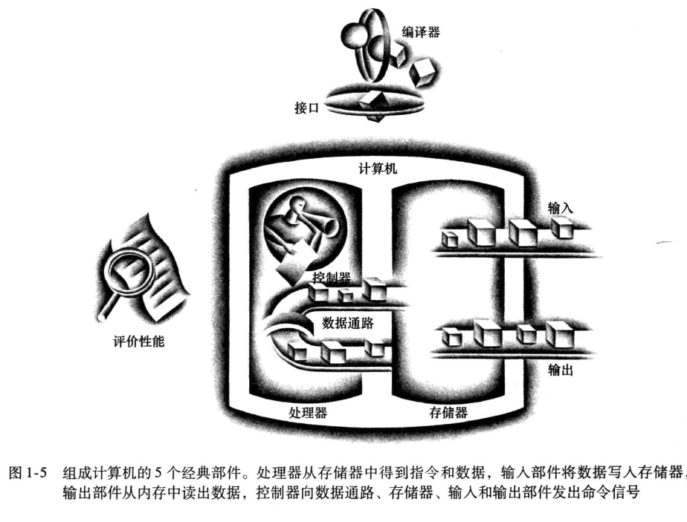
Notes:
P11

Slide 11
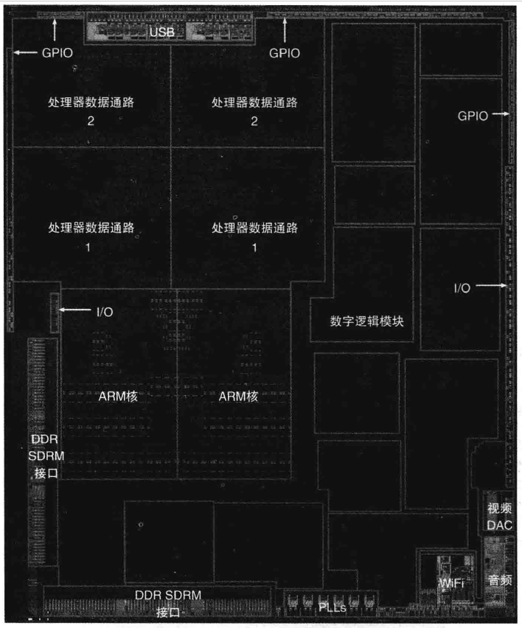
Notes:
P14
GPIO(general purpose input output)
DRAM(dynamic random access memory)
SRAM(static random access memory) -> 被cache采用。速度快于DRAM，价格更贵
ABI(application binary interface) 应用二进制接口

Slide 12
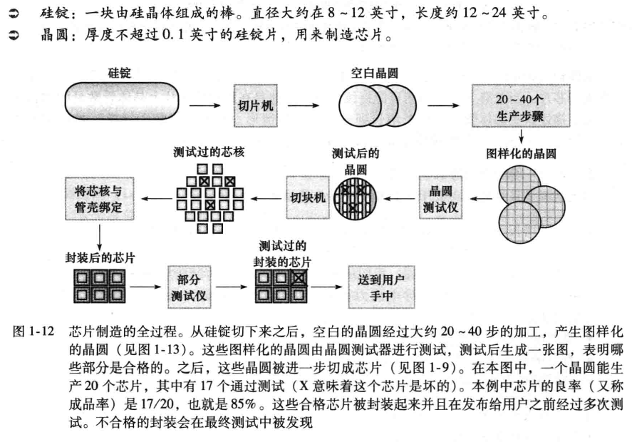
Notes:
VLSI(very large-scale integrated circuit)

Slide 13
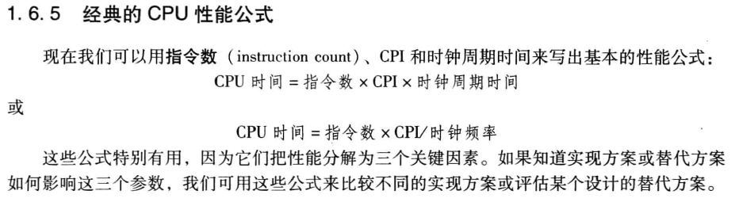
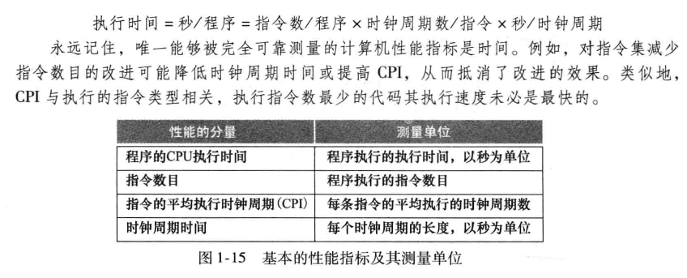
Notes:
P25
IC(instruction count) 指令数
CPU(central processor unit)
CPI(clock cycle per instruction) 不同的指令需要的时间可能不同, CPI是一个程序全部指令所用时钟周期数的平均值。CPI提供了比较相同指令集的不同实现方式的方法, 因为一个程序执行的指令数是一样的。
CC(clock cycle)时钟周期

Slide 14
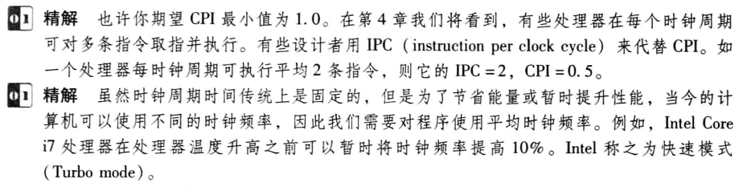

Slide 15
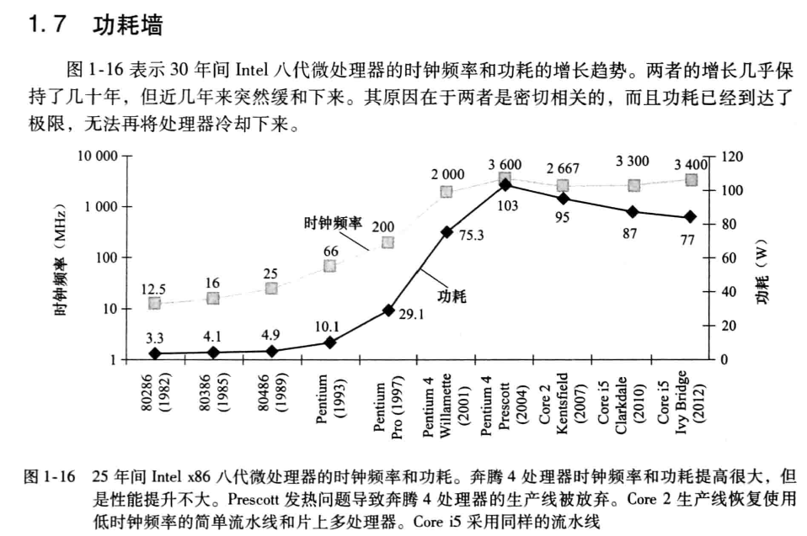
Notes:
MIPS(million instructions per second) = 指令数/(指令数×CPI/时钟频率×10^6) = 时钟频率/(CPI×10^6)
CMOS(complementary metal-oxide-semiconductor)

Slide 16
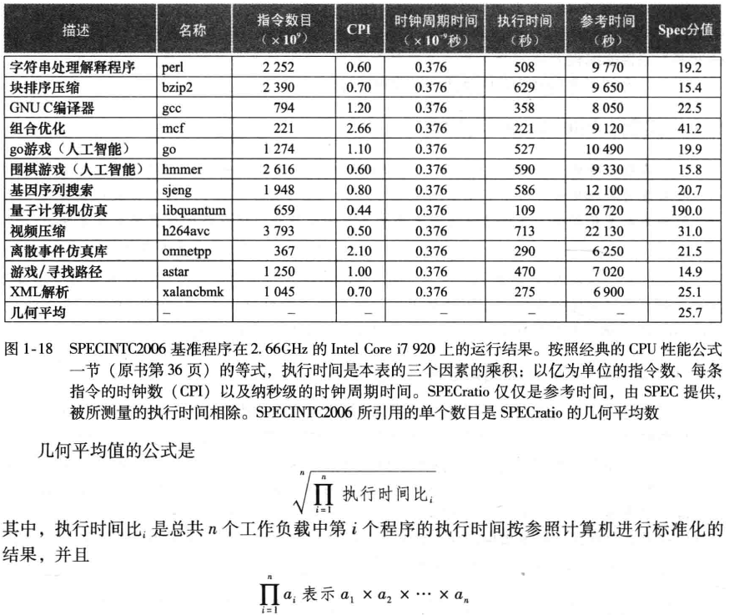
SPEC CPU Benchmark
Notes:
SPEC(System Performance Evaluation Cooperative)

Slide 17
加速大概率事件
Common case fast
Notes:
改进后的程序执行时间可以用Amdahl定律计算。
Amdahl定律：阐述了“对于特定改进的性能提升可能由所使用的改进特征的数量所限制”
->“收益递减定律(Diminishing Return)”的量化版本
改进后的执行时间 = 受改进影响的执行时间/改进量 + 不受影响的执行时间

Slide 18
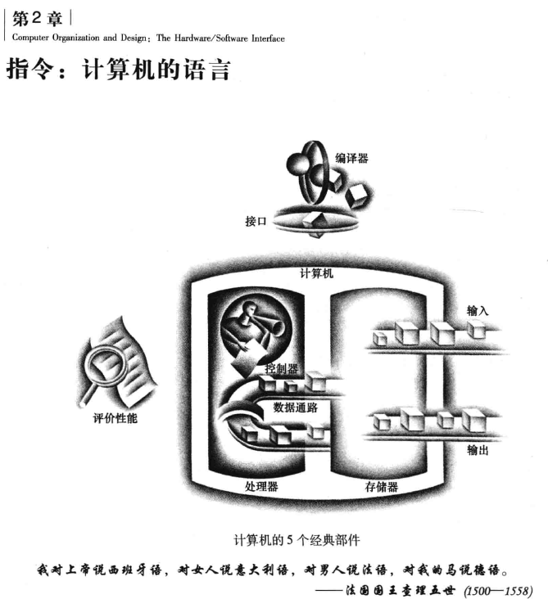
Notes:
指令集(Instruction Set), 一台计算机的全部指令。
三种流行指令集
ARMv7 与 MIPS(Microprocessor without interlocked piped stages architecture, 与 million instruction per second双关)类似
Intel x86
ARMv8，它将ARMv7的地址范围由32位扩展到64位
寄存器(Register) vs 存储器(Memory)

Slide 19
<<C>>
f = (g + h) – (i + j)
<<MIPS>>
add t0, g, h
add t1, i, j
sub f, t0, t1
<<MIPS Register>>
add $t0, $s1, $s2
add $t1, $s3, $s4
sub $s0, $t0, $t1
Notes:
寄存器(Register)个数限制为32个的理由：
(硬件设计三条基本原则中的第二条)
设计原则2：越小越快
当然，该原则也不是绝对的，31个寄存器不见得比32个更快。
但表象背后的物理事实值得计算机设计者认真对待。在这种情况下，设计者必须在程序期望更多寄存器和加快时钟周期之间权衡。
另一个不适用多于32个寄存器的原因是受指令格式位数的限制。
MIPS体系结构中寄存器大小为32位，由于32位为一组的情况经常出现，因此在MIPS体系结构中将其成为字(word)

Slide 20
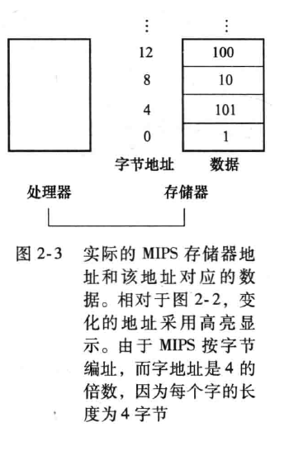
A := [100]int{}
baseAddress :=$s3
g = h + A[8]
gAddress, hAddress := $s1, $s2
lw $t0, 8($s3)
add $s1, $s2, $t0
Notes:
P46.
MIPS是按字节编址的，所以字的起始地址必须是4的倍数。
这叫对齐限制(alignment restriction), 许多体系结构都有这样的限制, 因为对齐能加快数据传输

Slide 21

A := [100]int{}
baseAddress :=$s3
A[12] = h + A[8]
hAddress := $s2
lw $t0, 8($s3)
add $t1, $s2, $t0
sw 12($3), $t1
lw $t0, 32($s3)
add $t0, $s2, $t0
sw 48$($s3), $t0
Notes:
P47

Slide 22
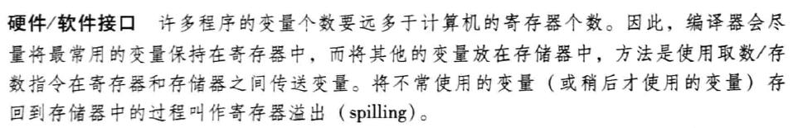
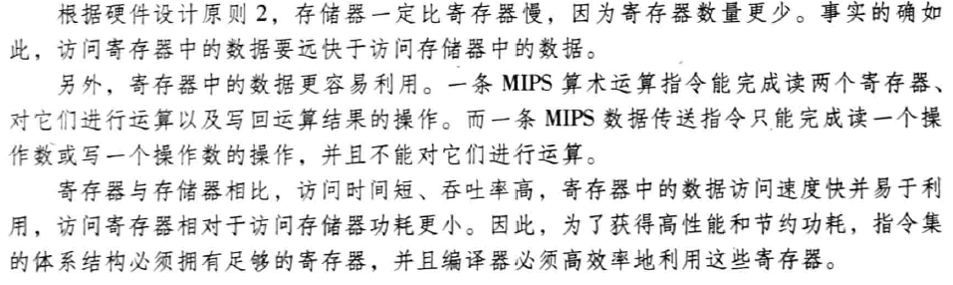
Notes:
Common case fast

Slide 23
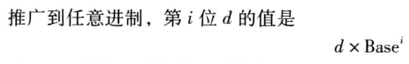

Notes:
加立即数(add immediate) 或写成 addi。
数据传送指令正好可以被视作一个操作数为0的加法。
因此，MIPS将寄存器$zero恒置为0(此寄存器编号也为0)。
根据使用频率来确定要定义的常数是Common case fast的另一个好办法。
最低有效位(least significant bit)
最高有效位(most significant bit)
溢出(overflow) 如果操作结果不能被最右端的硬件位所表示，那么就发生了溢出。

Slide 24


符号位
Notes:
二进制补码 (Two’s complement) 联想十进制减法，”借位”概念
二进制补码中的最小负数-2 147 483 648₁₀没有相应的正数与之对应。

Slide 25

取 反 加 一₂
invert plus one₂
Notes:
Cornell’s CS explanation to Two’s complement
a good programmer
ils jouent à cache-cache
au premier abord, le patron est plutôt sympathic.

Slide 26


Slide 27


Notes:
R型和I型的前3个字段长度相等，并且名称也一样；I型格式的第4个字段和R型后3个字段长度之和相等。
“reg” 代表寄存器的标号(从0~31),
“address”表示16位地址,
n. a. (not applicable)表示这个字段在该指令格式中不出现。
注意, add和sub指令具有相同的op字段值, 硬件根据funct字段的值来决定所进行的操作: add(32) 或 subtract(34)

Slide 28

Notes:
设计原则3: 优秀的设计需要适宜的折中方案。

Slide 29

当今计算机基于以下2个重要准则构建：
指令用书的形式表示。
和数据一样，程序储存在存储器中，并可以读写
Notes:
概念：存储程序(stored-program)
包含op字段;
给出第一源操作数的rs字段;
给出第二源操作数的rt字段(取字指令除外)
rd字段指明目的寄存器;
I型指令将最后16位合并为一个address字段

Slide 30

Notes:
P59
sll(shift left logic)
srl(shift right logic)
AND按位与
两个操作数都是1时结果为1，否则结果为0
(后一个操作数传统上被称为掩码mask)
OR按位或
该操作在两个操作位中任意一位为1时结果为1.
NOT按位取反
该操作仅有一个操作数，将1变成0，0变成1
XOR异或
当两个操作数对应位不同时置1，相同时置0

Slide 31



Notes:
MIPS汇编语言中2条
beq register1, register2, L1
bne register1, register2, L1
beq(branch if equal)
bne(branch if not equal)
unconditional branch
j Exit # go to Exit (j shorts for jump)
slt(set on less than) 小于则置位
slt $t0, $s3, $s4 # $t0 = 1 if $s3 < $s4
(若第一个寄存器小于第二个寄存器，则将第三个寄存器设置为1，否则设置为0)
slti(set on less than immediate)
指令用于处理有符号整数
sltu(set on less than unsigned)
和
sltiu(set on less than immediate unsigned)
用于处理无符号整数

Slide 32

Notes:
P61

Slide 33


Notes:
P64
转移地址表(jump address table) 或
转移表(jump table)
jr(jump register)
寄存器跳转指令

Slide 34

Notes:
P64
你可以将过程想象成一个侦探，他离开时带着一项神秘的计划，为了完成该计划，需要获得资源、执行任务并隐匿行踪，最后带着预期的结果返回起点。一旦任务完成将不再对系统产生任何其他干扰。更重要的是，侦探是在“需要知道”的基础上工作的，所以侦探不需对雇主做任何假定。

Slide 35



Slide 36


Notes:
stack(栈)
栈帧$sp(stack pointer)
压栈(push)
出战(pop)

Slide 37

Notes:
P67
叶过程(leaf procedure)

Slide 38

Notes:
过程帧(procedure frame)或活动记录(activation record)
帧指针(frame pointer, $fp)指向过程帧的第一个字。

